Slide 1




13.15 旋光效应简介
偏振光通过某些物质后，其振动面将以光的传播方向为轴转过一定的角度，这种现象称为旋光现象。
具有旋光性质的物质称为旋光物质。如: 石英晶体、糖溶液、松节油、酒石酸溶液等。
屏
光轴

Slide 2
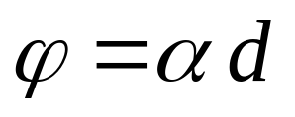
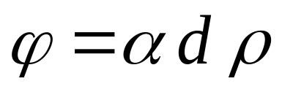
在迎光矢量图上，光矢量振动方向逆时针方向旋转的物质，称为左旋光物质，如蔗糖溶液；反之为右旋光物质，如葡萄糖溶液。
在天然旋光物质中，光的振动面旋转的角度与旋光物质的厚度成正比：
对于旋光溶液，光的振动面旋转的角度还与溶液的浓度成正比：
式中系数α称为旋光率，它与旋光物质的性质、温度和入射波的波长有关。

